Slide 1
Вероятностная проверка на простоту
Тест Миллера-Рабина
Матвей Волков
Курс по Kotlin, MIPT
2019

Slide 2
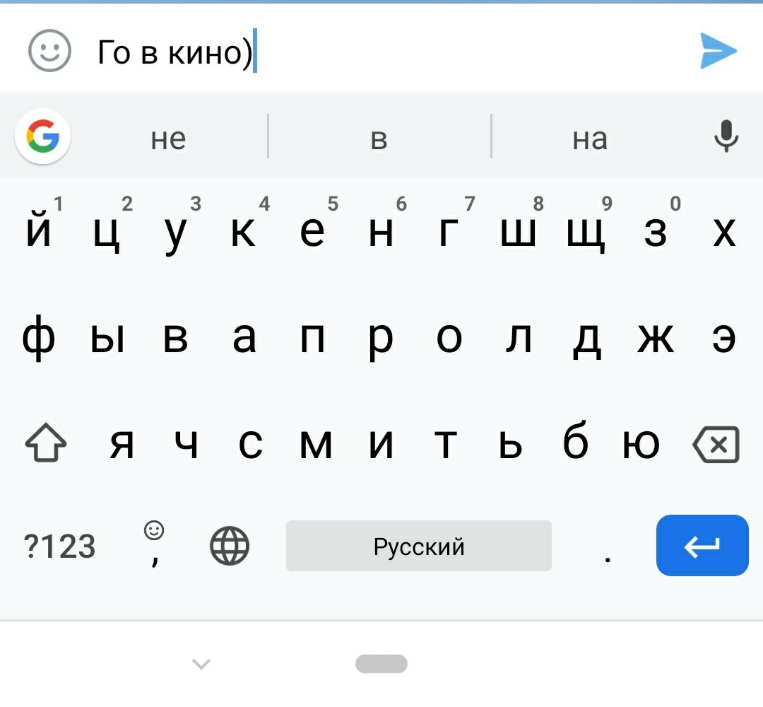
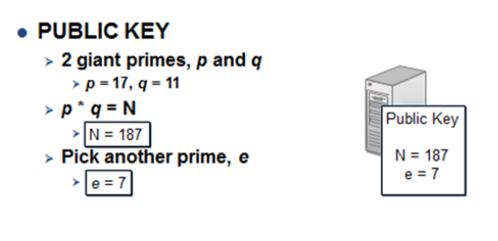

Как позвать девушку на свидание

Slide 3
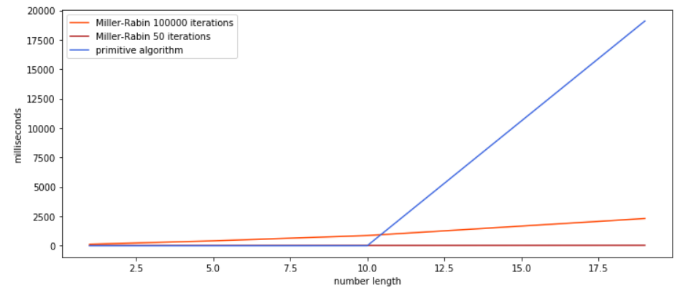
Зачем вероятностный алгоритм
64-битное число проверяется 20 секунд
Рекомендуемая длина RSA ключа 2048 бит
Для его генерации потребуются минуты

Slide 4
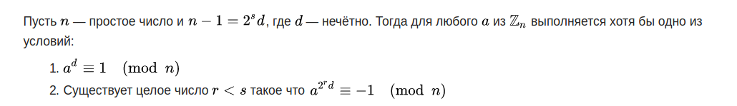
Как поможет вероятность?
Вероятность ошибки 4^(-k)
При 10 итерациях это 0,000000954

Slide 5
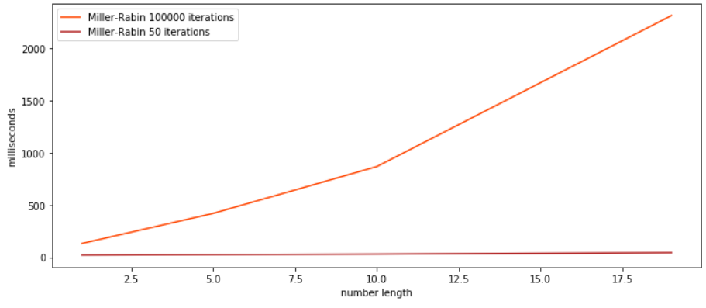
Бенчмарки

Slide 6
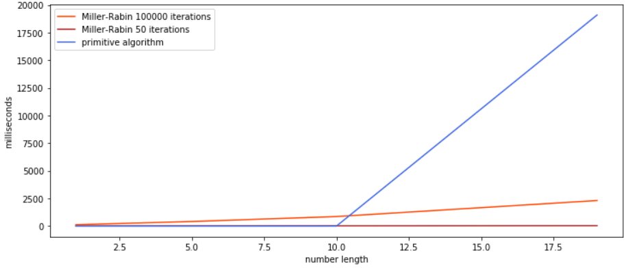
Бенчмарки

Slide 7

Сложность работы
Используя быстрое возведение в степень по модулю,
Наибольший вклад вносит возведение в степень
Если использовать быстрое преобразование Фурье,

Slide 8




Теперь данные в безопасности

